Slide 1
Quantitative Methoden 2
Einführung in die Regressionsanalyse

Slide 2
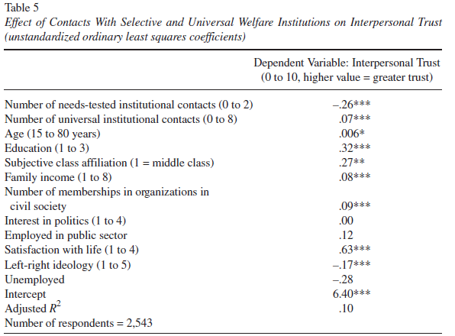

Slide 3
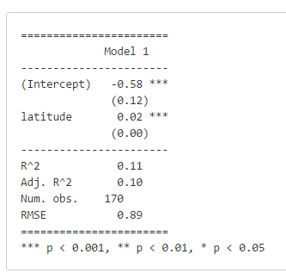

Statistikprogramm sagt:
Wir sagen:

Slide 4

Wir sehen Sterne

Slide 5
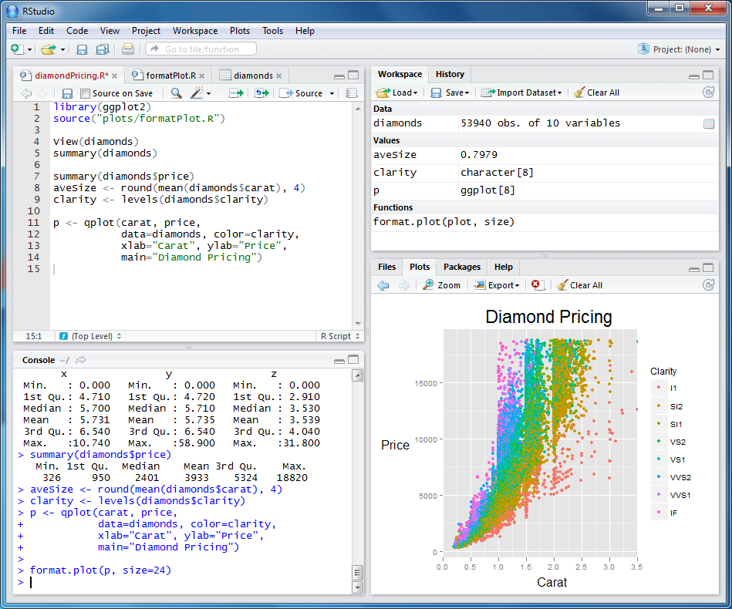
Quantitative Methoden: Eine Übersicht
Wichtiger Teil der politikwissenschaftlichen Forschung
Fokus auf Messbarkeit und statistische Auswertung
Sehr vielfältige Methoden → Hier Fokus auf Grundlage (Regression)

Slide 6
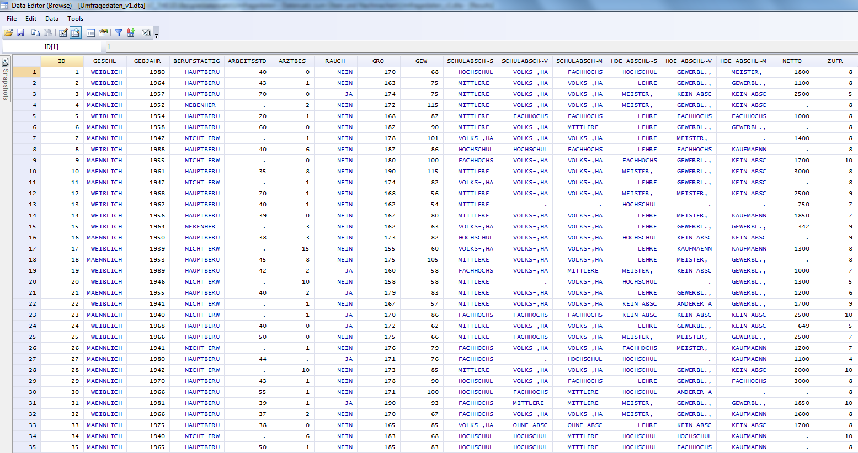
Operationalisierung und Typen von Variablen
Dummy/ nominale Variable (ja/nein)
Kategorische Variable
Ordinale Variable
Metrisch
Messung
(Politische)Theorie
Messtheorie
Notes:
Beispiel hier: Einkommen und Politikzufriedenheit
Abhaengige Variable:Erstmal nur Metrisch

Slide 7
Die Logik der Regression

Slide 8
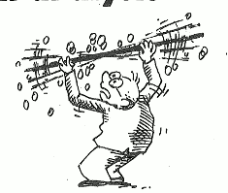
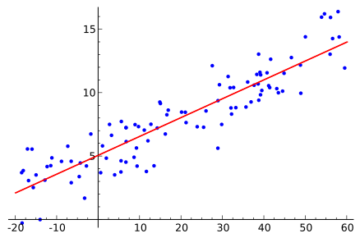
Statistik ist eine Linie Zeichnen

Slide 9
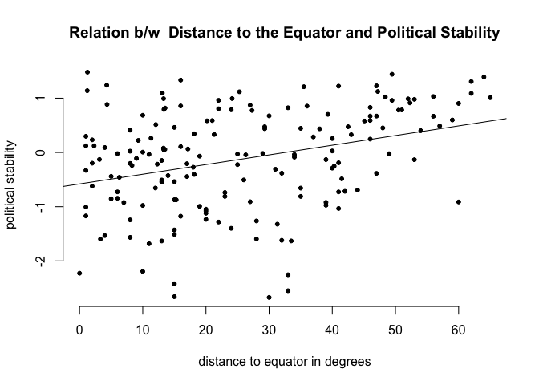
Beispiel: Politische Stabilität

Slide 10
Regressionen als Beziehungsfindung
Viele Theorien haben die gleiche Struktur → Wandel in X führt zu Wandel in Y
Mehr Einkommen → Konservativeres Wahlverhalten
Mehr Demokratie, mehr Wirtschaftswachstum
Mehr Arbeitsmarktunsicherheit → weniger Vertrauen
Wie Finden wir diese Beziehungen? → Korrelation

Slide 11






FORMELN
$y=a+b ∗x$
$b=\frac{\sum_{i=1}^{n}{\left(X_{1}−\overline{X}\right)∗\left(y_{i}−\overline{y}\right)}}{\sum_{i=1}^{n}{{\left(x_{i}−\overline{x}\right)}^{2}}}$
Warum?
Integralrechnung und Minimieren von Werten
Herleitung im Statistikkurs
$$y$$
$$b$$
$$a$$
$$y=a+b ∗x$$
$$x$$
Notes:
Mehr Referenz: https://www.youtube.com/watch?v=Ekbw28n6IX0

Slide 12
Kleinquadratmethode / OLS
y
^
ε
^
4
ε
2
^
ε
^
ε
1
3
x
Notes:
52

Slide 13
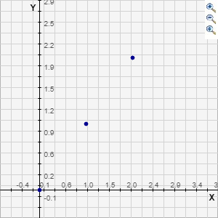
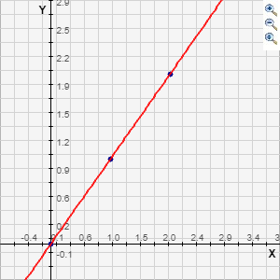
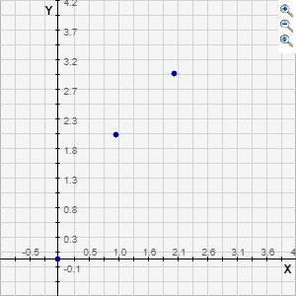
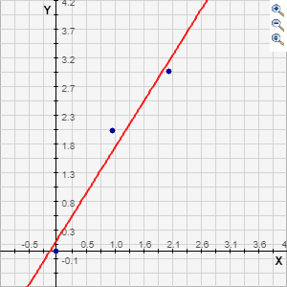
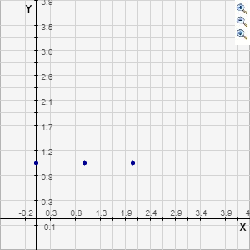
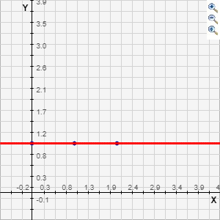
Beispiel: http://www.shodor.org/interactivate/activities/Regression/
Beispiel 1
X = 0, 1, 2
Y = 0, 1, 2
Beispiel 2
X= 0, 1 , 2
Y =0, 2 , 3
Beispiel 3
X= 0, 1 , 2
Y =1, 1 , 1

Slide 14
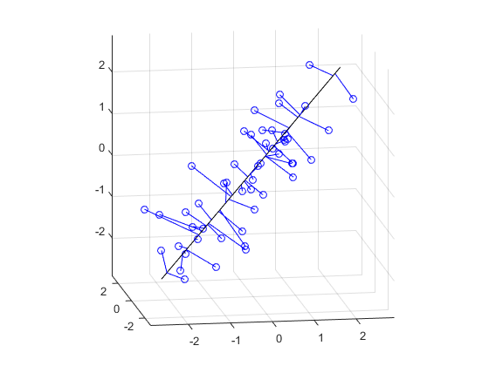
Multiple Regressionsanalyse
Regression mit mehr als einer Unabhängigen Variable
Gleiche Logik →Beste Linie durch die Punkte
Mit zwei Unabhängigen Variablen als 3-D Graph

